Slide 1

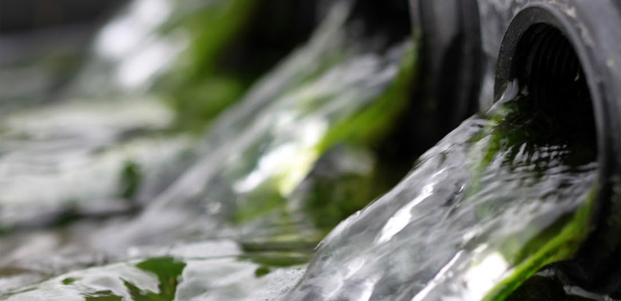

Spildevand og EU
Lektion 4
Forurening af vand og rensning af vand.
https://www.dreamstime.com/photos-images/wastewater.html

Slide 2
Lektionsoversigt
Vandets betydning for levende organismer
Forurening af vand
Menneskekroppen som rensningsanlæg
Hvordan fungerer et konventionelt rensningsanlæg?
Hvordan måles forurening?
  BI5
  COD

Slide 3
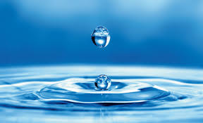
Vandets betydning for levende organismer
Livet opstod i vand
Opløsningsmiddel
Temperaturregulering
https://www.freepik.com/free-vector/realistic-water-drop-splash_521085.htm

Slide 4
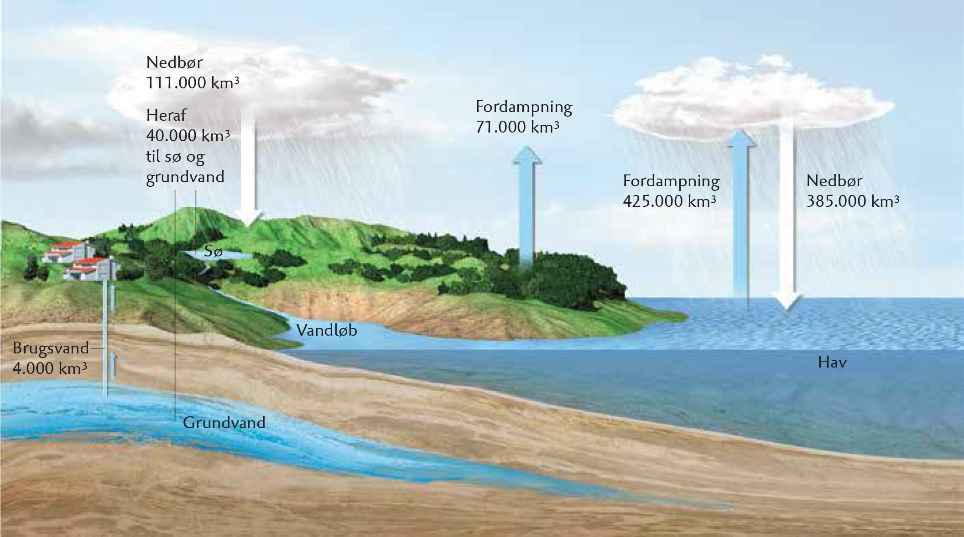
Figuren er fra Frøsig m.fl. Biologi i udvikling. Nucleus 2015: https://www.nucleus.dk/component/productfiguremanager/figuregroup/?id=33:Figurer%201-30

Slide 5
Hvad forurener vandet?
Hvilke typer af forurening findes der?
Organisk stof – spildevand, gylle, gødning mm.
Miljøfremmede stoffer – kemikalieaffald, medicinrester mm.
Notes:
Eleverne burde vide dette fra lektion 1, hvor de arbejdede med spildevand. Bemærk slide er animeret.

Slide 6
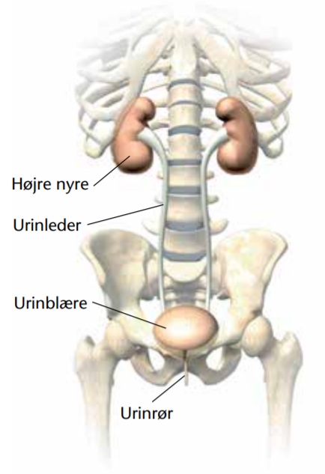
Menneskekroppen som rensningsanlæg
Vores krop består af mellem 50 og 60 % vand.
Menneskekroppen producerer affaldsstoffer gennem stofskiftet.
Affaldsstofferne frigives fra cellerne til blodet, som fører dem videre til kroppens rensningsanlæg – nyrerne.
Hver nyre renser cirka en liter blod i minuttet.
Figuren er fra Bidstrup m.fl. Fysiologibogen. Nucleus 2006. https://www.nucleus.dk/component/productfiguremanager/figuregroup/?id=34:Figurer%2030-60

Slide 7
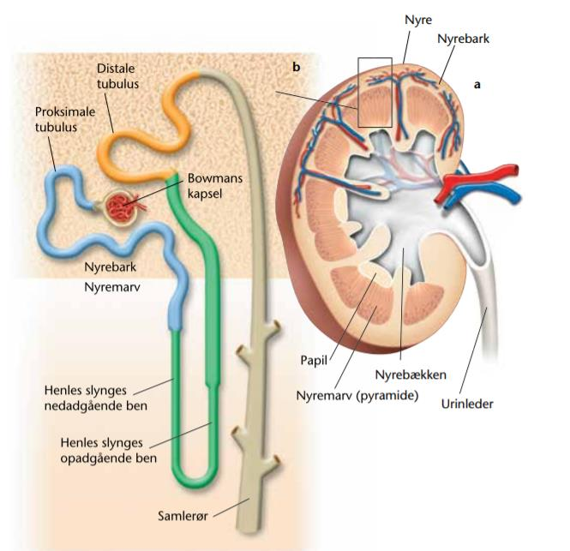
Nyrernes opbygning
Hver nyre består af cirka en million nefroner, der er snoede rørsystemer, der renser blodet for affaldsstoffer og fastholder en konstant saltbalance.
Primære affaldsstoffer:
  Urinstoffer
  Medicinrester
  Ikke fedt-opløselige giftstoffer
Figuren er fra Bidstrup m.fl. Fysiologibogen. Nucleus 2006. https://www.nucleus.dk/component/productfiguremanager/figuregroup/?id=34:Figurer%2030-60

Slide 8
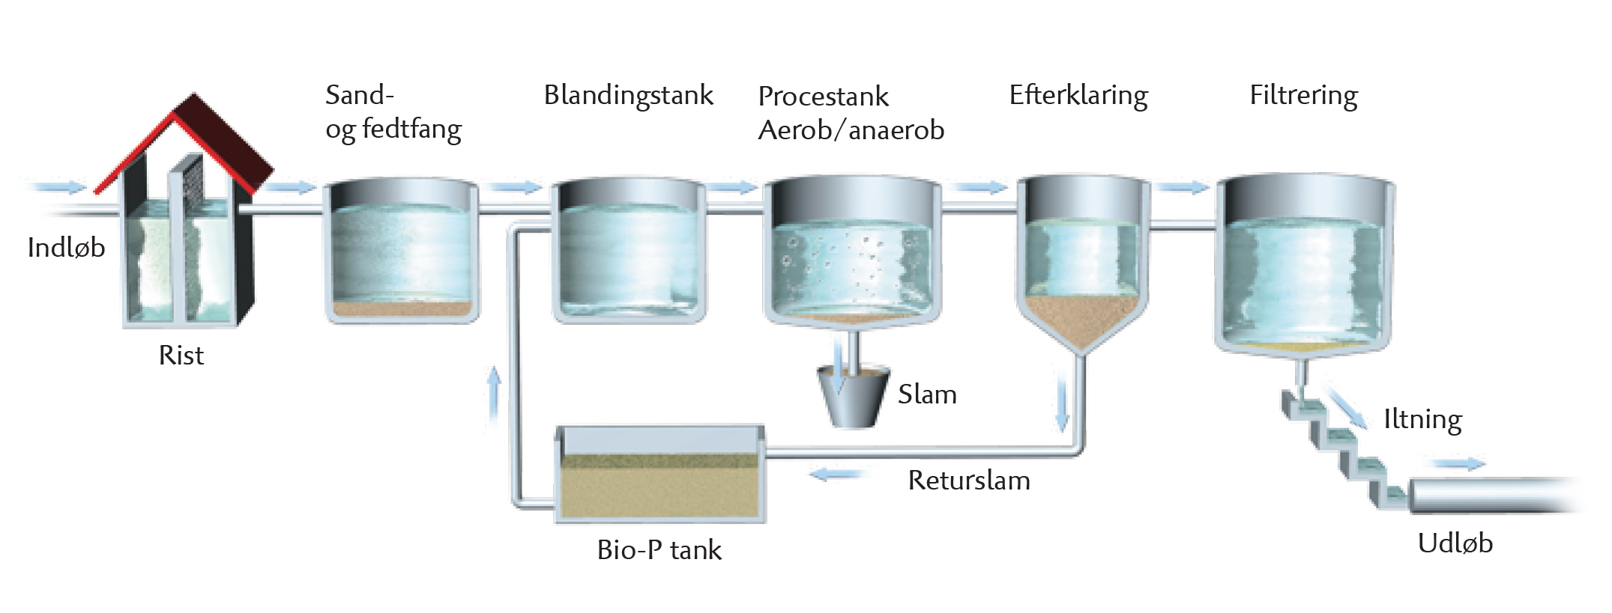
Et typisk rensningsanlæg
Figuren er fra Frøsig m.fl. Biologi i udvikling. Nucleus 2016 https://www.nucleus.dk/component/productfiguremanager/figuregroup/?id=33:Figurer%201-30

Slide 9
Hvordan måles forurening?
Forureningsgraden i vand måles ved BOD og COD.
BOD = biological oxygen demand – iltbehovet hos mikroorganismer til at oxidere organisk stof i vandet under aerobe forhold
COD = chemical oxygen demand – iltbehovet for at oxidere alle forurenende stoffer i vandet kemisk.

Slide 10
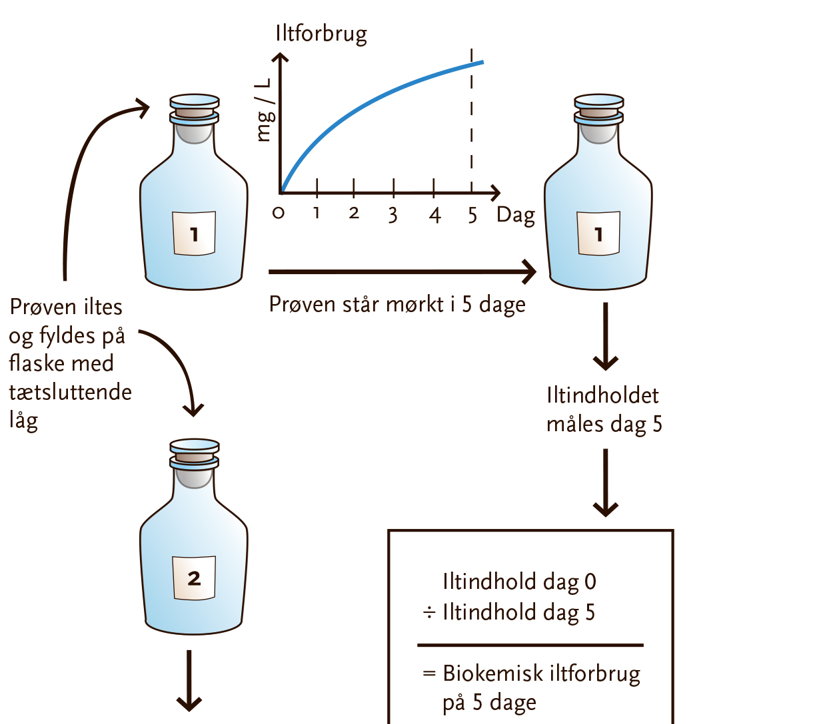
Måling af vandforurening BOD – BI5
Figuren er fra Egebo m.fl. Biologi til tiden 2. udg. Nucleus 2012. https://nucleus.dk/component/productfiguremanager/figuregroup/?id=58:5%20-%20Skeletmusklerne

